Slide 1
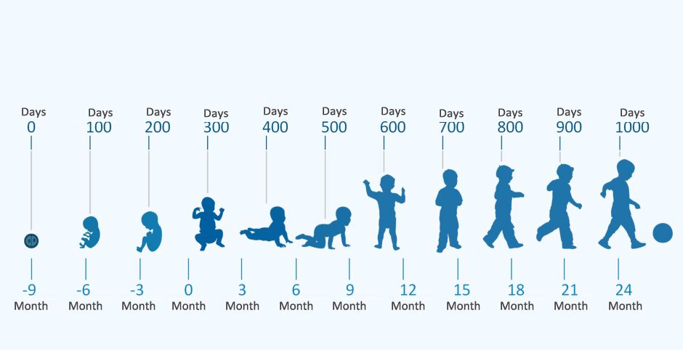
Y 1000 diwrnod cyntaf
(IDSMED, 2019)
EYEY4005C
2418669

Slide 2

Beth yw Y 1000 diwrnod cyntaf?
Mae’r 1000 o ddyddiau cyntaf yn dechrau o'r cenhedlu hyd at ail ben-blwydd y plentyn. Daw’r 1000 diwrnod cyntaf mewn tri cham sef:
1. Beichiogrwydd
2. Babanod
3. Blynyddoedd plant bach
Yn ystod y cyfnod hwn gosodir sylfeini datblygiad y plentyn - datblygiad gwybyddol, corfforol, emosiynol, cymdeithasol ac ymddygiadol. Dyma lle mae’r plentyn yn datblygu’n gyfannol a gyda chefnogaeth a chariad y rhai o gwmpas y plant, byddan nhw’n gallu datblygu’n gadarnhaol (HM Government, 2019).
Yn ystod y 1000 diwrnod cyntaf, yn ôl (Karakonchuk et al, 2017, tud 15) i blentyn ddatblygu maetholion y plentyn yn dangos bod hyn yn effeithio ar ddatblygiad y plentyn. Roedd hyn yn cynnwys maethynnau'r fam yn ystod beichiogrwydd yn ogystal ag ar ôl iddynt gael eu geni hyd nes eu bod yn 2 flwydd oed.
Dyma clip i esbonio am Y 1000 diwrnod cyntaf.
(Unicef, 2015)

Slide 3
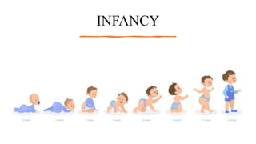


Beth yw Y 1000 diwrnod cyntaf?
Cam un - Beichiogrwydd
Y cam cyntaf sef beichiogrwydd yw'r 270 diwrnod cyntaf o'r cenhedlu. Dyma pryd mae'r fam yn mynd trwy ofal cyn-geni sy'n cynnwys gofal iechyd emosiynol ac iechyd meddwl, mynychu uwchsain a monitro i wirio datblygiad y babi a llawer mwy. Yn ôl GIG Cymru (2023, tudalen 80) mae’n hanfodol bod pob menyw feichiog yn cael cynnig a mynychu prawf sgrinio cyn geni i wirio datblygiad y plentyn ac i allu pennu oedran beichiogrwydd.
Cam tri – blynyddoedd y plant bach
550 diwrnod olaf, sef blynyddoedd y plant bach. Dyma'r bont rhwng babandod a phlentyndod y blynyddoedd cynnar. Mae plant yn dysgu sylfeini eu dysgu trwy ddechrau dangos diddordeb a'u hamgylchoedd gyda gwrthrychau, ac ati. Mae'n fwy tebygol bod plant o gwmpas mwy o bobl lle maent yn meithrin perthynas â gofalwyr eraill megis ymarferwyr, teulu ac ati. Mae eu hiechyd yn parhau i gryfhau a hefyd trwy fynd i'r afael ag anghenion y plant gosodir sylfaen ar gyfer llwyddiant a datblygiad parhaus o fewn y plentyn. (HM Government, 2021, tud 14)
(Childhealthpolicy, 2022)
Cam dau – babanod
Cyfnod babandod, dyma'r 180 diwrnod nesaf, sef cyfnod pan fo'r ymennydd yn tyfu'n gyflym. Mae'n hanfodol bod plant babanod yn cael maeth sy'n briodol i'w hoedran gan fod hyn yn darparu maetholion hanfodol ar gyfer twf. Yn ôl Maslow dyfynnwyd gan Stoyonov, (2017, tudalen 36) mae angen anghenion sylfaenol bwyd a dŵr ar blant i allu gweithredu a datblygu a bod angen y ffactorau hyn ar y corff yn gorfforol.
Mae’r fideo hwn yn dangos pa ddangosiadau sydd ar gael i famau I fod yn ystod beichiogrwydd. (NHS, 2023)
(Murkoff, 2020)

Slide 4
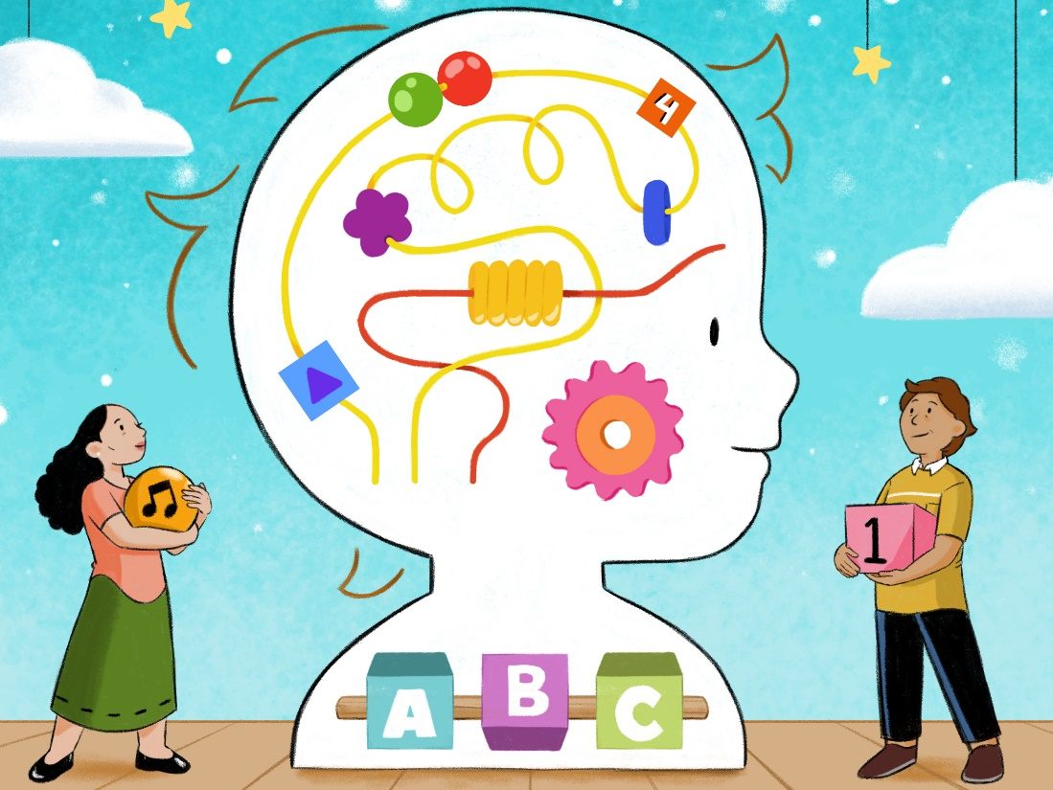
Pam mae 1000 diwrnod cyntaf yn bwysig?
Y 1000 diwrnod cyntaf yn bwysig oherwydd dyma pryd y twf cyflym o ddatblygiad ac yn pennu gweddill bywyd y plentyn. Yn ôl NHNSCR (2023) dyma'r amser mwyaf hanfodol oherwydd erbyn dwy oed mae'r ymennydd wedi datblygu 80%. Dechreuodd y plant feithrin perthnasoedd ac ymgysylltu ag ymlyniad â'u gofalwyr. Mae hyn yn dylanwadu ar emosiynol a lles. Maent yn dechrau ymgyfarwyddo â'u hamgylchedd sy'n annhebygol o fod yn gysylltiedig â'u gofalwr os nad ydynt yn gyfarwydd â'u hamgylchedd. Yn bwysig, maethiad y plant, oherwydd os yw plant yn hoffi maeth, mae hyn yn effeithio ar eu datblygiad meddyliol a chorfforol gan mai dyma anghenion sylfaenol plentyn i allu datblygu (HM Government, 2021).
(Nadworny, 2018)

Slide 5
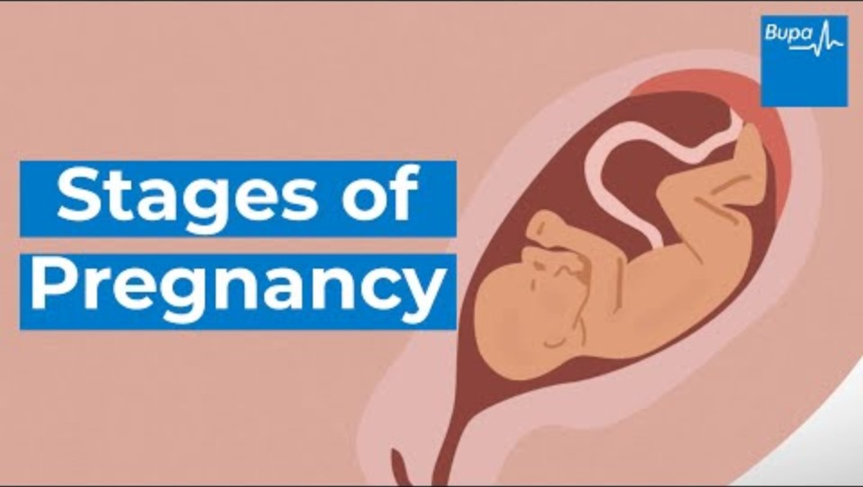
Llinell amser Y 1000 diwrnod cyntaf
Beichiogrwydd
Tymor tri – 28 – 40 wythnos
Ymennydd yn tyfu’n gyflym
Organau mawr wedi datblygu’n llawn ac yn gweithredu
Mae’r babi wedi cyrlio i fyny gyda’i goesau wedi plygu
Baban tymor wedi’i tyfu erbyn 40 wythnos
Wrth baratoi ar gyfer genedigaeth, bydd y babi yn gosod ei ben lawr i roi genedigaeth yn ddiogel
(NHS, 2021)
Tymor Cyntaf – 1 – 12 wythnos
Wy wedi'i ffrwythloni
Mae'r ymennydd a llinyn asgwrn y cefn yn dechrau ffurfio
Mae breichiau a choesau yn dechrau ffurfio
Calon yn dechrau curo
(NHS, 2021)
(Bupa Health, 2021)
Ail dymor – 13 - 27 wythnos
Organau pwysig yn datblygu
Babi yn symud
Dechrau teimlo’r babi yn symud
Mae gan y babi aeliau, gwallt ac ewinedd
(NHS, 2021)

Slide 6
Datblygiad babanod Y 1000 diwrnod cyntaf
Datblygiad Corfforol
Eistedd i fyny
Cropian
Cydio traed a dwylo
Cydio tegannau
Amser bol
Sgiliau echddygol bras a manwl
Datblygiad Gwybyddol
Adnabod synhwyrau cinesthetig
Babanod
Datblygiad Emosiynol
Ymlyniadau
Arferol - gwybod beth yw'r sbardunau
Teimladau – ymwybyddiaeth
Ymestyn allan pan fo angen sylw neu i gael eich dal
Bwydo ar y fron neu botel
Diddyfnu
Datblygiad Cymdeithasol
Gwenu a chwerthin
Adnabod wynebau cyfarwydd
Troi i edrych pan fyddan nhw'n clywed lleisiau cyfarwydd
Pwyntio
Iaith
‘Blabio’
Seiniau syml - 'mam' a 'dad’
Ymateb i seiniau - dynwared
(Raisingchildren.net.au 2023)

Slide 7
Llinell amser Y 1000 diwrnod cyntaf
Datblygiad Corfforol
Cerdded, rhedeg, taflu a dringo
Cydio a chwarae teganau
Dal a gafael mewn pensil
Sgiliau echddygol bras a manwl
Datblygiad Gwybyddol
Dilynwch gyfarwyddiadau syml
Yn chwarae synau
Canolbwyntio gan ddefnyddio eu synhwyrau
Adnabod gwrthrychau cyfarwydd
Blynyddoedd plant bach
Datblygiad Emosiynol
Adnabod diddordebau – pwyntio
Angen tua 14 awr o gwsg
Dangos hoffter - cusanau a cwtch
Adnabod pobl
Bwydo eu hunain
Datblygiad Cymdeithasol
Deall geiriau cyffredin
Dynwared ystumiau
Pwyntio
Iaith
Geirfa yn datblygu
Dweud geiriau a brawddegau syml
Copïo synau
(Raisingchildren.net.au 2023)

Slide 8

Beth yw gofal eithriadol?
Gofal eithriadol yw pan fydd gofalwyr yn gallu cefnogi datblygiad a sgiliau pob plentyn a rhoi’r cyfle i’r plant siapio’r plentyn a’i ddyfodol. Trwy ddarparu profiadau cadarnhaol a gallu ffurfio ymlyniadau cadarnhaol, gall gofalwyr ddarparu gofal eithriadol. Yn ôl Bowlby (dyfynnwyd McLeod, 2024) mae yna cyfnod tyngedfennol lle mae plant wedi datblygu ymlyniad yn y 1000 diwrnod cyntaf ac mae hyn y hynod o fwysig i blant yn y cyfnod yma. gofal eithriadol yn cynnwys:-
Cyfleoedd ar gyfer dysgu,
Iechyd da
Diogelwch a diogeledd
Bod yn ymatebol
Maeth digonol
Credai Piker a grybwyllwyd gan Brodie (2025) fod pwysigrwydd perthnasoedd cyson a gofalgar yn egwyddor graidd yn natblygiad blynyddoedd cynnar plentyn. Mae darparu cyfleoedd dysgu yn hanfodol ar gyfer darparu gofal eithriadol. Mae hyn oherwydd bod gofalwyr yn rhoi amgylcheddau galluogi ac arfer cynhwysol. Bydd hyn yn cefnogi plant i ddatblygu'n gyfannol rhoi mynediad i bob plentyn i gyfleoedd i gefnogi ac annog eu datblygiad (early years alliance, dim dyddiad).
“By engaging in play-based activities that target fine motor skills, hand-eye coordination, spatial awareness, creativity, social skills and cognitive development, children can develop the foundational skills necessary for successful abilities and school readiness.”
(The Curiosity Approach, 2024)
Areadne,
(Dim dyddiad)

Slide 9
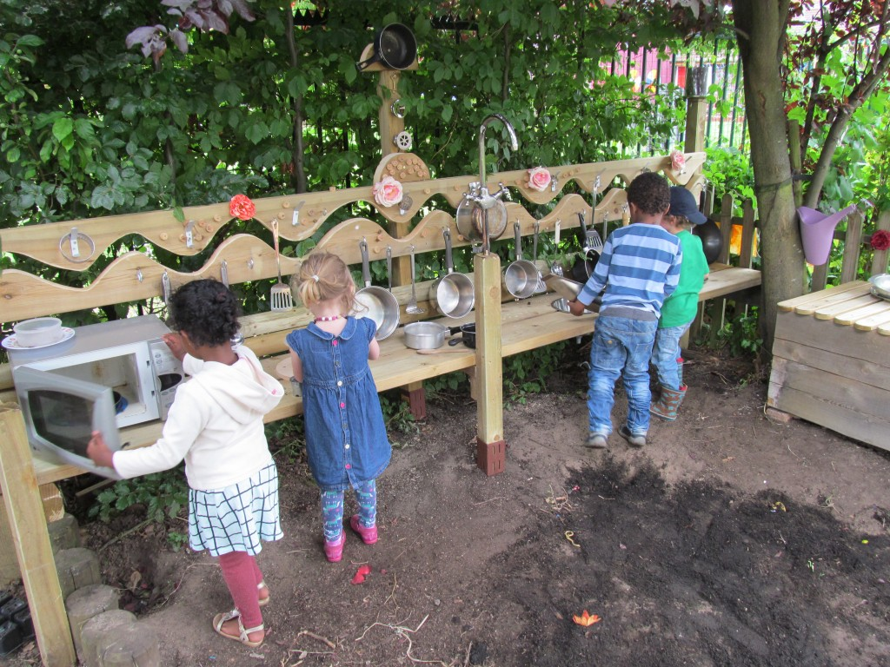
Gofal eithriadol trwy gyfleuoedd i ddysgu - amgylcheddau galluogi
Trwy ddarparu cyfleoedd ar gyfer dysgu a darparu amgylcheddau galluogi, mae rhoddwyr gofal yn gallu darparu gofal eithriadol sydd yn bwysig oherwydd, rhaid i roddwyr gofal wneud yr amgylchedd yn ddiogel, mae hyn yn golygu sicrhau nad oes unrhyw wrthrychau a all niweidio'r plentyn. Hefyd, lle mae mynediad hawdd gyda phlant yn gallu chwarae'n rhydd gyda phopeth yn gyraeddadwy i bob plentyn, mae hyn yn cynnwys bod yn gynhwysol i'r rhai sydd ag anabledd (CCUHP, Erthygl 23, dim dyddiad).
Mae nifer o ffyrdd y gall gofalwyr roi gofal eithriadol ar gyfer cyfleoedd ar gyfer dysgu, er enghraifft,
Bod yn gynhwysol
Iaith y corff effeithiol
Siarad â’r plentyn
Modelu a dynwared
Darllen llyfrau
Amgylcheddau galluogi
(Moorhouse, 2024)

Slide 10
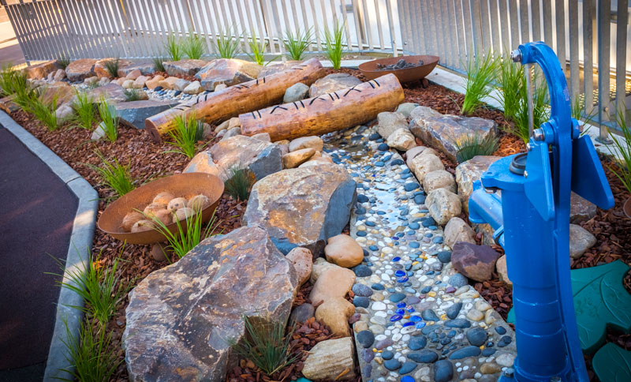

Gofal eithriadol trwy gyfleuoedd i ddysgu - chwarae
Mae gan chwarae ran fawr mewn darparu cyfleoedd dysgu oherwydd gallai hyn fod yn chwarae dan do neu yn yr awyr agored lle gallant ddatblygu sgiliau echddygol a bras. Mae chwarae yn bwysig oherwydd trwy chwarae mae plant yn gallu bod yn ddychmygus trwy chwarae rôl ac yn agored mewn adnoddau (Malaguzzi, L, dim dyddiad). Trwy chwarae mae plant yn gallu datblygu eu sgiliau megis cyfathrebu, hyder, gwneud penderfyniadau, datrys problemau a hunan ddysgu, rhaid i chwarae fod yn hwyl, yn bleserus ac yn blant deniadol. Mae synhwyraidd yn brofiad chwarae rhyngweithiol cadarnhaol gan ei fod yn datblygu llawer o feysydd a sgiliau datblygiadol (Llywodraeth Cymru, 2022, tud 18).
(Everything outside, Dim dyddiad)
(British Early Years Centre
International Kindergarten, Bangkok, 2021)

Slide 11

Beth yw rôl ymarferwr blynyddoedd cynnar wrth gefnogi plant yn y 1000 diwrnod cyntaf?
Rôl ymarferwr blynyddoedd cynnar yw cefnogi plant yn y 1000 diwrnod cyntaf, yw gallu cefnogi datblygiad y plant fel eu bod yn gallu datblygu’n gyfannol, mae hyn yn cynnwys y maes datblygiad cymdeithasol, corfforol, emosiynol a gwybyddol y mae plant yn ei brofi trwy gydol eu cyfnod. bywydau. Mae hyn yn cynnwys bod yn fodel rôl cadarnhaol iddynt, darparu profiadau dysgu ystyrlon gyda phlant yn ymgysylltu.
Cefnogi maeth digonol trwy gynnig amrywiaeth o brydau iach, diet digonol sy'n cynnwys ffrwythau, llysiau a chig. Mae cael plant i gymryd rhan yn cefnogi maethiad plant trwy adael iddynt ddewis beth i’w fwyta, rhoi cynnig ar fwyd newydd a chynnwys plant mewn cynhyrchu eu ffrwythau a’u llysiau eu hunain. Trwy fod yn fodel rôl cadarnhaol mae bwyta bwyd iach yn dynwared diet iach i blant ond mae'n debyg y byddant yn dilyn y gofalwyr (GIG, 2022).
Mae ymarferwyr cynnar yn gallu cefnogi plant trwy sicrhau iechyd da i'r plant trwy hyrwyddo ac annog gweithgareddau corfforol rheolaidd, gall hyn gynnwys chwarae, ioga, chwarae pêl ac ati. Mae hefyd yn cynnwys gweithio gyda rhieni, gofalwyr a gweithwyr proffesiynol i fonitro lles y plant, gan gynnwys os byddant yn sylwi ar unrhyw newidiadau i blant fod yn dawel ac wrth gefn. Mae ymarferwyr yn gallu cefnogi plant trwy hyrwyddo chwarae awyr agored gan ei fod yn cefnogi eu hyder a'u hymgysylltiad a gall plant fod yn chwilfrydig ac archwilio eu hamgylchedd (Welsh Government, 2022)
(Department of Health and Social Care, 2024)
Notes:
24

Slide 12
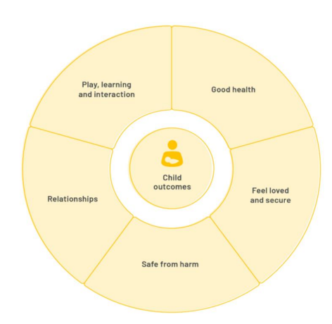
Beth yw rôl ymarferwr blynyddoedd cynnar wrth gefnogi teuluoedd yn y 1000 diwrnod cyntaf?
Yn y proffesiwn blynyddoedd cynnar mae'r rôl fel ymarferwr cefnogi teuluoedd yn ystod y 1000 diwrnod cyntaf wedi'i ffurio am fod yn oedolyn galluogi. Cefnogi teuluoedd fel oedolion sy’n galluogi yw trwy ddarparu amgylcheddau diogel a meithringar mae hyn yn cynnwys cartref cadarnhaol, cariadus, gofalgar a hapus gan mai dyma anghenion sylfaenol plentyn i ddatblygu’n gyfannol. boed ar gyfer ymlyniadau cadarnhaol meddau Bowlby dyfynnwyd McLeod (2024).
Bod ymarferwyr cefnogi teuluoedd drwy eu hannog i ffynnu a thyfu fel rhoddwyr gofal, a pheidio â dweud wrthynt beth i’w wneud, er enghraifft eu cefnogi drwy roi cyngor personol ar yr hyn sy’n gweithio i blentyn yn eu gofal ac egluro bod cymaint o asiantaethau cefnogol a gweithwyr proffesiynol os hoffent gael cymorth a chyngor proffesiynol (Public Health Wales, 2024). Efallai y bydd rhai yn defnyddio app cyfathrebu o’r enw ‘Family’. Mae hwn yn app rhagorol i ymarferwyr a theuluoedd allu cyfathrebu sydd galluogi ymarferwyr i ddiweddaru’r rhieni ar ddiwrnod eu plentyn gyda lluniau a gwybodaeth (Family, dim dyddiad).
(GIG 2023, tud 6)

Slide 13
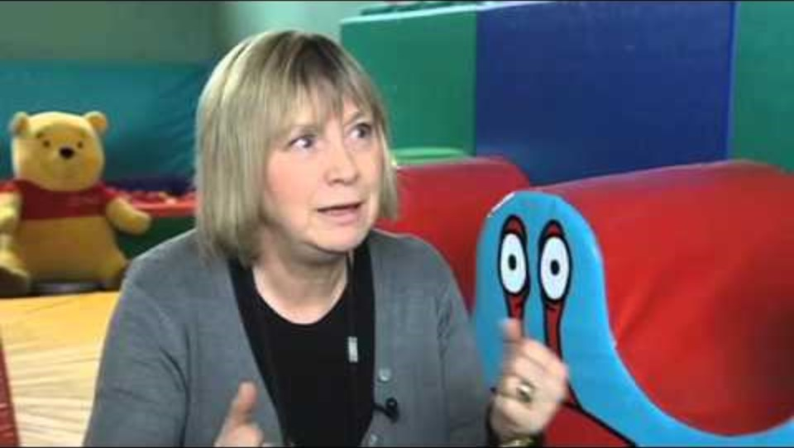
Pwysigrwydd gweithio mewn partneriaeth yn effeithiol
Ar gyfer ymarferydd blynyddoedd cynnar, mae'n hanfodol cael partneriaeth effeithiol wrth weithio gyda phlant a theuluoedd. Mae hyn hefyd yn cynnwys partneriaethau proffesiynol gyda chydweithwyr a gweithwyr proffesiynol a sefydliadau. Mae enghreifftiau o weithwyr proffesiynol y byddai ymarferwyr blynyddoedd cynnar yn gweithio gyda yn cynnwys:
ymwelwyr iechyd
gweithwyr cymdeithasol
therapydd lleferydd ac iaith
gweithwyr gofal iechyd
bydwragedd
Dyma clip i ddangos pwysigrwydd o gweithio mewn partneriaeth.
Wrth gydweithio mae’n bosibl rhannu gwybodaeth a dealltwriaeth am yr hyn y maent yn delio, gallai hyn gynnwys rhannu gwybodaeth bwysig am y plentyn ond gan gadw cyfrinachedd, strategaethau a gosod nodau. Byddai hyn hefyd yn cynnwys ymgysylltu, gan gynnwys a chefnogi’r teuluoedd fel bod pawb sy’n cymryd rhan yn deall ac yn gallu bod yn gyson. Yn ôl iechyd cyhoeddus Cymru (dim dyddiad) dim ond 54% o blant y DU fyddai’n barod yn ddatblygiadol i ddysgu pan fydden nhw’n dechrau yn yr ysgol. Mae’n dangos y bwysigrwydd o gydweithio er lles y plentyn a’u bywyd.
(Education Scotland, 2017)

Slide 14

Pwysigrwydd gweithio mewn partneriaeth yn effeithiol
Wrth gydweithio mae’n bwysig ystyried persbectif y diwrnod cyntaf fel beth yw cefndir, ethnigrwydd, ieithoedd, diwylliannau ac ati y plentyn. Mae'n bwysig addasu os oes angen yn unol â dymuniadau'r teulu. Trwy ystyried safbwyntiau amrywiol mae'n meithrin creadigrwydd, arloesedd a gwell prosesau gwneud penderfyniadau trwy gydweithio'n broffesiynol. Gall hyn hefyd gynnwys teuluoedd o gefndir tlawd sydd methu â fforddio’r gost gofal plant ac felly mae’r plant yn rhyngweithio llai â phobl eraill ac efallai’n datblygu sgiliau cymdeithasol gwael. Yng Nghymru, mae teuluoedd yn gallu hawlio hyd at 30 awr yr wythnos o ofal plant ac addysg a ariennir. Mae hyn yn helpu teuluoedd i ddychwelyd i'r gwaith ac yn ganlyniad cadarnhaol i blant gymdeithasu â phobl eraill a meithrin perthnasoedd, cyfeillgarwch ac ymddiriedaeth (Gwasanaeth Gwybodaeth I Deuluoedd Sir Gaerfyrddin, dim dyddiad).
Trwy gydweithio'n broffesiynol gyda theuluoedd a gweithwyr proffesiynol, mae'n bosibl unigoli'r cynllunio, y strategaethau a'r canlyniadau i ddarparu ar gyfer y plant unigol ac felly'n gallu cefnogi datblygiad cyfannol y plant. Felly, mae’n bwysig cael gwaith partneriaeth effeithiol oherwydd ei fod o fudd pennaf y plentyn i helpu a chefnogi ei ddatblygiad cyfannol
(Gwasanaeth Gwybodaeth i Deuluoedd, dim dyddiad)

Slide 15
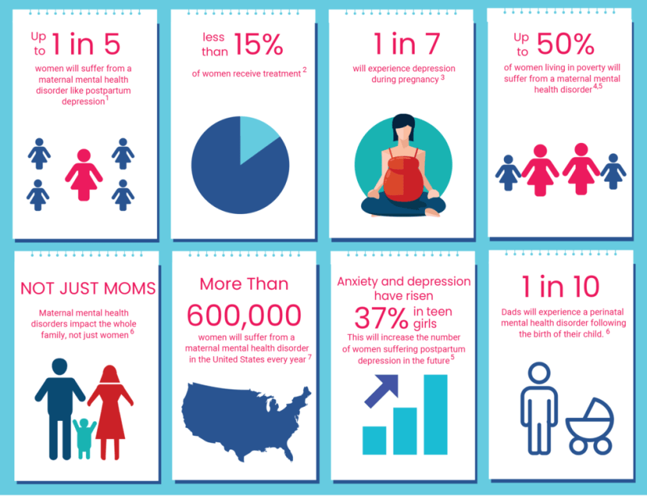
Ystyried ffactorau mamol a allai effeithio ar ddatblygiad a pha gymorth y gellid ei gynnig
Mae llawer o ffactorau mamol a allai effeithio ar ddatblygiad plant o fewn y 1000 diwrnod cyntaf, gan gynnwys:
iechyd meddwl - gorbryder, PTSD ac iselder
anableddau - cadair olwyn, byddar a dall
salwch canser
trais - trais yn y cartref
Mae cael problemau iechyd meddwl fel gorbryder yn effeithio ar ddatblygiad y plentyn, gall gyfyngu ar gyfleoedd dysgu gan na fydd y fam yn ymgysylltu â'r plentyn ac felly bydd hyn yn effeithio ar ddatblygiad cymdeithasol ac emosiynol y plentyn. Mae dioddef o iechyd meddwl yn effeithio ar famau o fod yn galluogi oedolion trwy efallai beidio â chefnogi datblygiad yr ymennydd trwy ryngweithio, annog chwilfrydedd ac archwilio neu hyd yn oed hyrwyddo arferion iach a maeth. Drwy beidio â bod yn oedolion sy'n galluogi, mae mamau yn effeithio ar ddatblygiad cyfannol y plentyn gan nad ydynt yn derbyn gofal o'r ansawdd gorau i allu datblygu. Yn ôl Bowlby a ddyfynnwyd gan McGarvie (2024), bod y cwlwm y mae'r plant yn ei dderbyn ar yr amser cynharaf posibl sydd fel arfer ar enedigaeth yn cael effaith fawr ar blant sy'n parhau trwy gydol eu hoes.
(Yarijanian, 2021)

Slide 16

Ystyried ffactorau mamol a allai effeithio ar
ddatblygiad a pha gymorth y gellid ei gynnig
Gall mamau sy'n dioddef o iechyd meddwl deimlo'n unig, tristwch, emosiwn, negyddol ac ychydig iawn o ryngweithio. Gallai hyn atal y fam rhag gadael y tŷ, gwneud ffrindiau, cymdeithasu, ymgysylltu ac ati â phobl eraill. (NSPCC 2024)
(BBC News, 2024)
Mae yna lawer o wasanaethau i helpu a chefnogi mamau sy'n dioddef o iechyd meddwl boed hynny yn ystod beichiogrwydd ac ar ôl genedigaeth. Mae hyn yn cynnwys:
Gwasanaethau iechyd a lles trwy Gyngor Sir Penfro
Gwasanaeth gwybodaeth i deuluoedd Sir Gaerfyrddin
Cefnogaeth a gwasanaethau iechyd meddwl amenedigol trwy Mind
GIG
Mae gweithwyr proffesiynol gallu helpu, cefnogi ac arwain mamau trwy eu brwydrau bob dydd yn ogystal â chefnogi datblygiad eu plant megis:
Meddygon
Nyrsys#
Bydwragedd
Ymwelydd (Mind, 2024).
Mae’r clip yma yn dangos sut mae dioddef iechyd meddwl yn gael effaith negyddol fel un o’r ffactorau mamol.

Slide 17
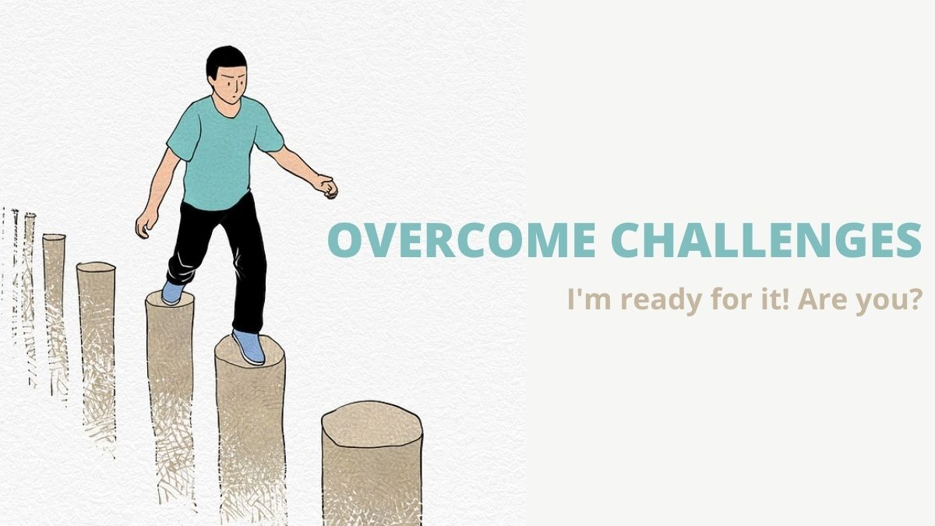
Beth yw'r heriau o ran darparu gofal o ansawdd uchel?
Yn y blynyddoedd cynnar, mae llawer o ffactorau’n wynebu’r heriau o ran darparu gofal o ansawdd uchel, gan gynnwys diffyg cyllid, staffio, hyfforddiant, gwaith tîm a rheolaeth wael, rhieni a gofalwyr ayyb.
Gwaith tîm gwael yn cael effaith fawr ar yr heriau i ddarparu gofal o ansawdd uchel oherwydd gallai fod cyfathrebu gwael rhwng aelodau staff, gwrthdaro, diffyg ymddiriedaeth ac ati. Mae hyn yn ffactor negyddol yn y gweithle oherwydd bydd staff yn ddim yn mwynhau gweithio yn y gweithle a gallai hyn arwain at effeithio ar eu hiechyd meddwl. (Ofsted, 2024) I gael gweithle positif lle gall staff weithio gyda’i gilydd, mae’n bwysig bod yr holl staff yn gallu defnyddio eu sgiliau cyfathrebu lle gallant feithrin cyfathrebu agored, meithrin ymddiriedaeth o fewn ei gilydd a bydd hyn yn arwain at rannu profiadau, gwybodaeth a dealltwriaeth lle mae yn bosibl dysgu oddi wrth ein gilydd.
Gall amgylchedd y cartref hefyd fod yn her wrth ddarparu gofal o ansawdd uchel gan y gallai'r rhieni fod yn gaeth i gyffuriau neu alcohol a gallai hyn arwain at heriau i'r plentyn eu hwynebu megis cymdeithasu, ennill ymddiriedaeth ayb. Gall amgylchedd y cartref hefyd fod lle mae'r plentyn yn byw mewn tlodi, yn esgeuluso neu'n mynd trwy gamdriniaeth ac mae gan y plentyn yr hawl i gael ei amddiffyn rhag y rhain (UNICEF, 1989). Byddai hyn yn cael effaith fawr ar eu datblygiad cyfannol gan nad ydynt yn derbyn anghenion ffisiolegol sylfaenol bwyd, dŵr a lloches priodol (Maslow Datganedig Weinburg 2012). Gellir eu gwella drwy gael gweithwyr proffesiynol yn gweithio ac yn cefnogi teuluoedd â dibyniaeth, tlodi, di-waith i gael bywyd gwell os yw hynny’n mynd i adsefydlu.
Felly mae ffactorau sy’n achosi heriau wrth ddarparu gofal o ansawdd uchel i blant ond yn gyffredinol mae’r heriau hynny’n gallu cael eu datrys a gyda’r gefnogaeth gywir, gweithwyr proffesiynol a gofalwyr mae’n bosibl darparu gofal o ansawdd uchel i blant lle gallant datblygu'n gyfannol.
(Wong, J 2021)

Slide 18
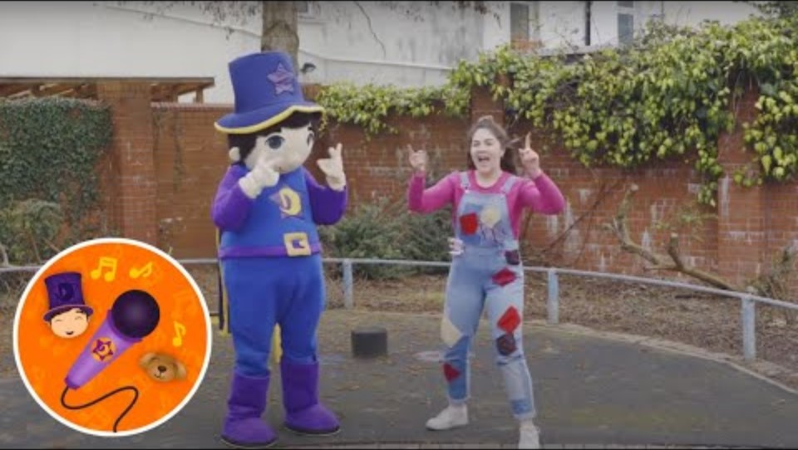
Gweithgaredd – Canu Pen, ysgwyddau, coesau, traed
Beth yw'r manteision? A yw'r gweithgaredd yn darparu 'Dysgu ystyrlon'?
Mae canu yn darparu dysgu ystyrlon oherwydd bod plant yn dysgu ac yn datblygu trwy gael profiadau difyr. Trwy ganu pen, ysgwyddau, coesau a thraed mae'n hybu sgiliau iaith a rhigymau plant lle gallant ddysgu geiriau newydd yn ifanc a dilyn a chopïo symudiadau'r gân. Trwy gael y plant i wneud y symudiadau byddant yn datblygu eu sgiliau echddygol bras. Mae plant yn mwynhau sŵn, felly trwy gynnwys offerynnau neu gerddoriaeth bydd plant yn mwynhau ac yn cymryd rhan mewn profiadau canu a dawnsio gyda'u hymarferwyr a datblygu’n gyfannol (the old station nursery, 2022).
(Mudiad Meithrin, 2024)

Slide 19
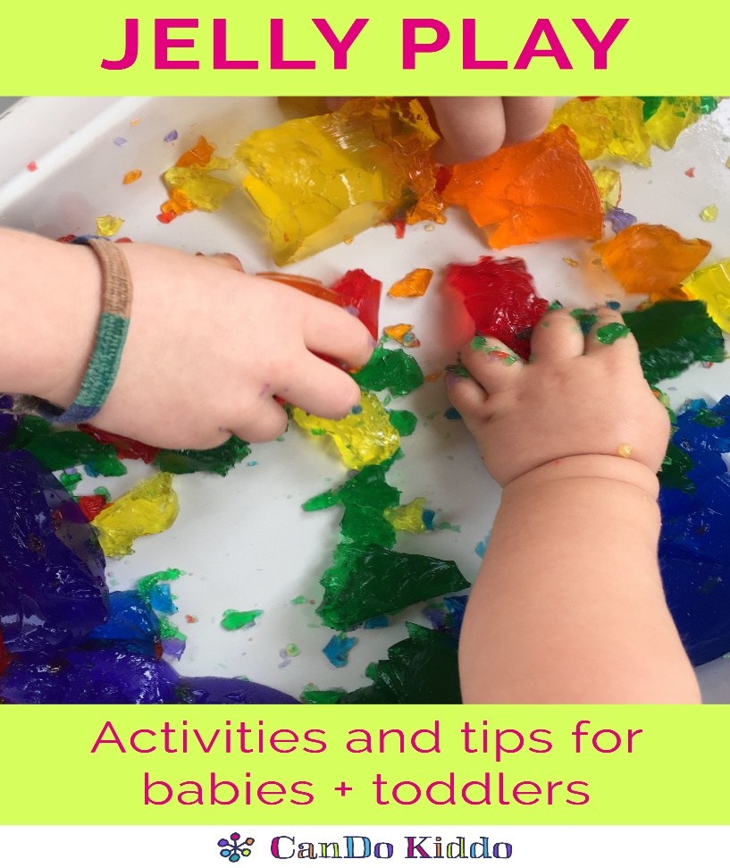
Gweithgaredd – chwarae synhwyraidd gyda jeli
Beth yw'r manteision? A yw'r gweithgaredd yn darparu 'Dysgu ystyrlon'?
Mae chwarae synhwyraidd gyda jeli wedi'i anelu at unrhyw oedran yn ystod y 1000 diwrnod cyntaf ac mae'n darparu cyfleoedd dysgu ystyrlon wrth iddynt ddatblygu llawer o sgiliau a gwella eu dealltwriaeth wrth iddynt ddefnyddio eu sgiliau echddygol manwl i chwarae gyda'r jeli gyda'u dwylo yn ogystal â defnyddio eu pum synnwyr gan eu bod yn gallu blasu'r jeli, arogli'r blas, gweld y lliw, teimlo y gwead a chlywed y "wibble wobble". Pan fydd ymarferwyr yn rhyngweithio ac yn cymryd rhan mewn chwarae synhwyraidd gyda phlant, mae plant yn meithrin perthynas ac ymddiriedaeth a thrwy ryngweithio mae'n ysgogi gwahanol feysydd ac yn cefnogi'r plentyn yn gyfannol ac yn datblygu ei iaith, hefyd plant yn dysgu llawer wrth chwarae (Vygotsky dyfynnwyd gan McLeod, 2024).
(CanDo Kiddo + family, 2021)

Slide 20
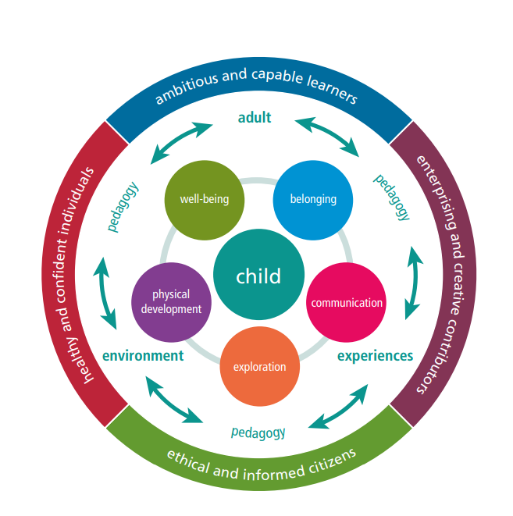
Dulliau rhyngwladol - Cymru
Yng Nghymru mae lleoliadau blynyddoedd cynnar yn dilyn y Cwricwlwm ar gyfer lleoliadau meithrin nas cynhelir a ariennir lle mae’n dilyn pum llwybr datblygiadol gyda’r nod o gefnogi datblygiad y plentyn, mae’r rhain yn cynnwys:
Perthyn - meithrin perthynas gadarnhaol, teimlo bod rhywun yn ei garu a bod rhywun yn gofalu amdano, bod ag ymddiriedaeth gyda'r rhai o'u cwmpas a cydnabod pwy ydyn nhw
Cyfathrebu – cael cyfathrebu cadarnhaol gyda’r rhai sy’n cefnogi’r plant sy’n cynnwys teuluoedd, gofalwyr, gweithwyr proffesiynol ac ati
Archwilio - darparu cyfleoedd cadarnhaol, amgylcheddau lle gallant archwilio, adnoddau lle gallant ryngweithio a chwilfrydedd
Datblygiad corfforol - darparu chwarae dan do ac awyr agored, sgiliau echddygol bras a phwysigrwydd chwarae
Llesiant - wedi'i ddylanwadu gan oedolion, profiadau ac amgylcheddau, teimlo'n gysylltiedig, yn ddiogel, yn rheoli eu teimladau
Gyda'r pum llwybr datblygiadol a'u nodau, mae'r cwricwlwm hefyd yn dilyn yr anghenion tuag at ddatblygiad plant. Mae’r rhain yn cynnwys:
Galluogi oedolion - oedolion yn rhyngweithio ac yn ymgysylltu â'r plant yn gadarnhaol
Profiadau difyr - profiadau hwyliog, rhyngweithiol a chynhwysol lle mae pob plentyn yn gallu ymgysylltu a chymryd rhan mewn profiadau sydd wedi'u cynllunio
Amgylcheddau effeithiol - dysgu hwyliog, difyr, cadarnhaol, adnoddau diogel, penagored a chynhwysol
Addysgeg effeithiol - defnyddio dulliau addysgu effeithiol i helpu a chefnogi plentyn unigol
Mae hyn yn bwysig felly i allu gweithio gyda phobl eraill i helpu a chefnogi pob plentyn i allu ddatblygu yn gyfannol. Hefyd i gynllunio ar gyfer pob plentyn a fod y cwricilwm yn ymagwedd plentyn-ganolog (Lywodraeth Cymru, 2022).
(Llywodraeth Cymru, 2022)

Slide 21
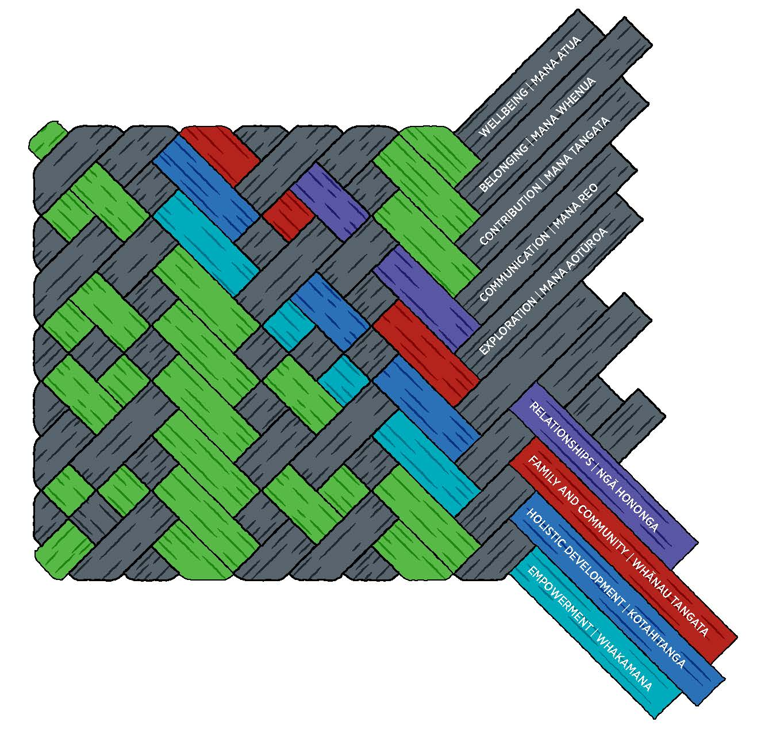
Dulliau rhyngwladol – Te Whariki (Seland Newydd)
Mae Te Whariki yn rhaglen addysg blynyddoedd cynnar Seland Newydd y mae addysgwyr y blynyddoedd cynnar yn Seland Newydd yn ei dilyn. Mae’n fat gwehyddu sydd wedi’i wneud o bum llinyn a bod nodau wedi’u gosod ar gyfer pob plentyn yn seiliedig ar y llinynnau hyn sef:
Llesiant (Mana atua) - iechyd a lles y plentyn a'i fod yn teimlo ei fod yn cael ei warchod a'i naturio
Perthyn (Mana whenua) - cysylltu â'r byd ehangach gyda theuluoedd a chymunedau
Cyfraniad (Mana tangata) - cyfleoedd ar gyfer dysgu a bod cyfraniad pob plentyn yn cael ei werthfawrogi
Cyfathrebu (Mana reo) - diwylliannau a hyrwyddir ac a ddiogelir ac mae ieithoedd a symbolau yn bwysig i'r plant
Archwilio (Mana aoturoa) - cyfle i archwilio a dysgu trwy archwilio'r amgylchedd a'r byd o'u cwmpas
Mae gan Te Whariki hefyd bedair egwyddor eang o fewn y cwricwlwm sy'n cynnwys:
Grymuso - yn annog ac yn grymuso plant i ddysgu a thyfu
Datblygiad Cyfannol - canolbwyntio ar sut mae'r plentyn cyfan yn dysgu ac yn tyfu
Teulu a Chymuned - rhan sylfaenol i gynnwys byd eang teulu a chymuned
Perthnasoedd - mae plant yn dysgu trwy berthnasoedd ymatebol gyda phobl, lle a phethau
Mae hyn yn bwysig oherwydd mae’r cwricwlwm yn canolbwyntio ar ddatblygu’r plentyn cyfan yn gyfannol yn ogystal â chynnwys y byd eang o deuluoedd a chymunedau yn dod at ei gilydd yn ddeuddiwylliannol, a’u bod yn angerddol yn nysgu plant. Trwy ddefnyddio'r mat gwehyddu mae plant yn gallu dysgu a datblygu'n gadarnhaol (New Zealand Government, 2017, tud 10).
New Zealand Government- 2017, tud11)

Slide 22
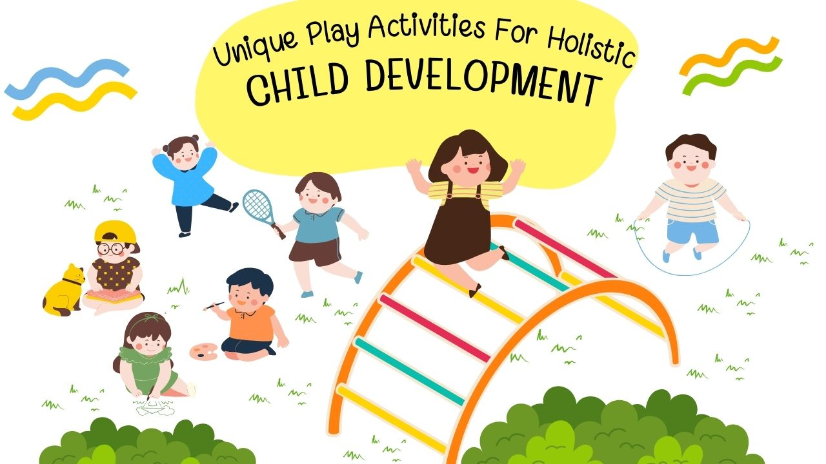
Dulliau rhyngwladol – Cymharu a chyferbynnu (Cymru a Seland Newydd)
Mae’r dau cwricwlwm yn debyg i’w gilydd gan eu bod y ddau yn pwysleisio ac yn canolbwyntio ar ddatblygiad cyfannol y plentyn trwy annog dysgu twf y plentyn cyfan ac yn dilyn pum llwybr datblygiad trwy gael profiadau difyr a chael amgylcheddau effeithiol, er mwyn iddynt ddysgu a thyfu mae hyn yn hanfodol i blant o fewn y 1000 diwrnod cyntaf gyda nhw'n datblygu'n gyflym. Rhywbeth arall sy’n wenu’r ddau gwricwlwm yw bod y ddau ohonyn nhw’n ddull sy’n canolbwyntio ar y plentyn lle maen nhw’n canolbwyntio ar y plentyn unigol a hefyd yn amlygu pwysigrwydd perthnasoedd (Llywodraeth Seland Newydd, 2017).
(Admin, 2017)

Slide 23
Cyferiadau
Alex Yarijanian (2021) Maternal Mental Health. Ar gael: https://acceler8health.com/2021/03/16/maternal-mental-health/ (Cyrchwyd: 13eg o Ionawr 2025)
Areadne, (Dim dyddiad) Special Needs Education – Towards the inclusive classroom. Ar gael: https://www.areadne.eu/course/towards-the-inclusive-classroom-best-practice/ (Cyrchwyd: 23ain o Ragfyr 2024)
BBC News (2024) Women’s lives at risk from lack of maternal mental health support. Ar gael; https://www.youtube.com/watch?v=Sf3eg89orAs (Cyrchwyd: 13eg o Ionawr 2025)
British Early Years Centre, International Kindergarten, Bangkok (2021) Reggio Emilia : What is Loose Parts Play ? Ar gael: https://beyc.co.th/what-is-loose-parts-play/ (Cyrchwyd: 17 o Ragfyr 2024)
Bupa health (2021) How your baby develops | Stages of pregnancy | Bupa Health. Ar gael: https://www.youtube.com/watch?v=DDb6mMIHtas (Cyrchwyd: 14eg o Ragfyr, 2024)
CanDo Kiddos + family (2021) Jell-O Play activities + tips for babies and toddlers. Ar gael: https://www.candokiddo.com/news/jello-play (Cyrchwyd: 13eg o Ionawr 2025)#
Childhealthpolicy (2022) Pies development in infancy. Physical development in infancy. Ar gael: https://www.vumc.org/childhealthpolicy (Cyrchwyd: 7fed o Ragfyr 2024)
Department of Health and Social Care (2024) Family Hubs and Start for Life - everything you need to know. Ar gael: https://healthmedia.blog.gov.uk/2024/05/02/start-for-life-and-family-hubs-everything-you-need-to-know/ (Cyrchwyd: 20fed o Ragfyr 2024)
Early years alliance (dim dyddiad) Equality and Inclusive Practice. Ar gael: https://www.eyalliance.org.uk/equality-and-inclusive-practice (Cyrchwyd: 23ain o Ragfyr 2024)
Education Scotland (2017) Pre-birth to three: Partnership working. Ar gael: https://www.youtube.com/watch?v=IIO6mOyTtmA (Cyrchwyd 13eg o Ionawr 2025)
Everything outside (dim dyddiad) Reggio Emilia as an approach to children’s play and learning. Ar gael: https://everythingoutside.com.au/reggio-emilia-2/ (Cyrchwyd: 17 o Ragfyr 2024)
Famly (dim dyddiad) Famly App. Ar gael: https://www.famly.co/ (Cyrchwyd: 16 Hydref 2024)
Gwasanaeth Gwybodaeth i Deuluoedd Sir Gaerfyrddin (dim dyddaid) Cynnig Gofal Plant Cymru. Ar Gael: https://fis.carmarthenshire.gov.wales/gofal-plant/cynnig-gofal-plant-cymru/?lang=cy (Cyrchwyd: 13eg o Ionawr 2025)
Heidi Eisenberg Murkoff (2020). What to expect : the toddler years. London: Simon & Schuster Uk Ltd. (Cyrchwyd: 7fed o Ragfyr 2024)

Slide 24
Helen Pilcher (2002) Baby talk and brain development. The Lancet Publishing Group (Cyrchwyd: 13eg o Ionawr 2025)
HM Government (2019) The first 1000 days from conception to age 2. London (Cyrchwyd: 7fed o Ragfyr 2024)
HM Government (2021) The Best Start for Life A Vision for the 1,001 Critical Days. Crown Copyright – London (Cyrchwyd: 7fed o Ragfyr 2024)
IDSMED (2019) What is the first 1,000 days of life? Ar gael: https://www.idsmed.com/my-en/news/what-is-the-first-1000-days-of-life/462.html (Cyrchwyd: 7fed o Ragfyr 2024)
Karakonchuk, C et al (2017) The biology of the first 1000 days. Published: Routledge (Cyrchwyd: 7fed o Ragfyr 2024)
Kathy Brodie (2025) Emmi Pikler’s Approach to Child Development and Early Years. Ar gael: https://www.earlyyears.tv/emmi-piklers-approach-to-child-development-and-early-years/ (Cyrchwyd 14eg o Ionawr 2025)
Malaguzzi, L (Dim dyddiad) How does the Reggio approach enrich children's learning and development? Ar gael: https://thereggioapproach.weebly.com/curriculum-enrichment.html (Cyrchwyd: 17 o Ragfyr 2024)
Mind (2024) Perinatal mental health support and services. Ar gael: https://www.mind.org.uk/information-support/types-of-mental-health-problems/postnatal-depression-and-perinatal-mental-health/support-and-services/ Cyrchwyd: 13eg o Ionawr 2025)
Mudiad Meithrin (2024) Pen, ysgwyddau, coesau, traed – Siani Sionc. Ar gael: https://www.youtube.com/watch?v=R3qnNgCNIPc (Cychrwyd: 13eg o Ionawr 2025)
Nadworny, E (2018) 5 ways to encourage brain development in your little one. Ar gael: https://www.northcountrypublicradio.org/news/npr/605213122/5-simple-ways-to-encourage-brain-development-in-your-little-one (Cyrchwyd: 7fed o Ragfyr 2024)
New Zealand Government (2017) – Te Whariki – Early Chilhood Curriculum. Wellington: New Zealand Crown Copyright (Cyrchwyd: 14eg o Ionawr 2025)
NHNSCR (2023) Brain Development: Understanding the Five Stages of Early Childhood Neurology. Ar gael: https://www.nhnscr.org/blog/brain-development-understanding-the-five-stages-of-early-childhood-neurology/ (Cyrchwyd: 13eg o Ionawr 2025)
NHS (2021) Pregnancy week-by-week. Ar gael: https://www.nhs.uk/pregnancy/week-by-week/ (Cyrchwyd 11eg o Ionawr 2025)
NHS (2022) The Eatwell Guide. Ar gael: https://www.nhs.uk/live-well/eat-well/food-guidelines-and-food-labels/the-eatwell-guide/ (Cyrchwyd: 20fed o Ragfyr 2024)
NHS (2023) First 1000 Days A Public Health Approach to Supporting Parents Ar gael: https://phw.nhs.wales/topics/the-first-1000-days-programme/resources/a-public-health-approach-to-supporting-parents-summary-report/ (Cyrchwyd: 20fed o Ragfyr 2024)
NHS (2024) Priority areas for early years action identified to help support young families in Wales. Ar gael: https://phw.nhs.wales/news/priority-areas-for-early-years-action-identified-to-help-support-young-families-in-wales/ (Cyrchwyd: 20fed o Ragfyr 2024)

Slide 25
NHS Wales (2023) Antenatal Screening Wales Policy, Standards and Protocols 2023. Copyright 2024 Public Health Wales NHS Trust, Wales. (Cyrchwyd: 7fed o Ragfyr 2024)
NHS Wales (2023) Screening tests for you and your baby. Ar gael: https://www.youtube.com/watch?v=_afr5olIpTM (Cyrrchwyd: 7fed o Ragfyr 2024)
Ofsted (2024) Maintaining quality early years provision in the face of workforce challenges. Ar gael: https://earlyyears.blog.gov.uk/2024/05/13/maintaining-quality-early-years-provision-in-the-face-of-workforce-challenges/ (Cyrchwyd. 14eg o Ragfyr 2024)
Pete Moorhouse (2024) Enabling Environments – the third teacher. Ar gael: https://irresistible-learning.co.uk/wp-content/uploads/2024/08/Enabling-Environments.pdf (Cyrchwyd: 23ain o Ragfyr 2024)
Public Health Wales (Dim dyddiad) The first 1000 days: a golden opportunity to build a fairer future. Ar gael: https://phw.nhs.wales/topics/the-first-1000-days-programme/resources/the-first-1000-days-a-golden-opportunity-to-build-a-fairer-future-infographic/ (Cyrchwyd: 13eg o Ionawr 2025)
Raisingchildren.net.au (2023) Baby development and developmental milestones. Ar gael: https://raisingchildren.net.au/guides/first-1000-days/development/baby-development (Cyrchwyd: 11eg o Ionawr 2025)
Saul McLeod (2024) Vygotsky’s Theory of Cognitive Development. Ar gael: https://www.simplypsychology.org/vygotsky.html (Cyrchwyd: 13eg o Ionawr 2025)
Saul McLeod, S (2024) John Bowlby’s Attachment Theory. Ar gael: https://www.simplypsychology.org/bowlby.html (Cyrchwyd: 23ain o Ragfyr 2024)
Stoyanov, S (2017) An Analysis of Abraham H. Maslow's a Theory of Human Motivation. Macat International Limited. (Cyrchwyd: 7fed o Ragfyr 2024)
Susan McGarvie (2024) Attachment theory, Bowlby’s stages & attachment styles. Ar gael: https://positivepsychology.com/attachment-theory/ (Cyrchwyd: 13eg o ionawr 2025)
Te Poutahu (Fim dyddiad) Identity, language, and culture. Ar gael: https://tewhariki.tahurangi.education.govt.nz/identity-language-and-culture/5637163397.p (Cyrchwyd: 14eg o Ionawr 2025)
The Curiosity Approach. (2024) Before a child writes their name. Ar gael: https://www.thecuriosityapproach.com/blog/before-a-child-writes-their-name (Cyrchwyd: 23ain o Ragfyr 2024)
The old station nursery (2022) The Importance of Singing and Dancing in an Early Years Setting: Celebrating World Dance Day. Ar gael: https://www.theoldstationnursery.co.uk/journal/the-importance-of-singing-and-dancing-in-an-early-years-setting-celebrating-world-dance-day (Cyrchwyd: 13eg o Ionawr 2025)
UNICEF (2015) The First 1000 Days of Life. Ar gael: https://www.youtube.com/watch?v=mpyD19SIiaw (Cyrchwyd: 7fed o Ragfyr 2024)
UNICEF (Dim dyddiad) Summary of the convention on the rights of the child. Ar gael: https://www.unicef.org.uk/wp-content/uploads/2019/10/UNCRC_summary-1_1.pdf (Cychwyd: 23ain o Ragfyr 2024)
Welsh Government (2022) A curriculum for funded non-maintained nursery setting. Cardiff: Crown Copyright (Cyrchwyd: 17 o Ragfyr 2024)

Slide 26
Welsh Government (2022) A curriculum for funded non-maintained nursery setting. Cardiff: Crown Copyright (Cyrchwyd: 20fed o Ragfyr 2024)
Wong, J (2021) How To Cope with Challenges in Your Life and Overcome Them. Ar gael: https://community.thriveglobal.com/how-to-cope-with-challenges-in-your-life-and-overcome-them/ (Cyrchwyd: 14eg o Ragfyr)

